Slide 1
Курсовая работа
Синтез и исследование анион-радикальных солей координационного комплекса фталоцианина олова с кластером рутения
Выполнил: Михайленко М. В.
Научный руководитель:
д.х.н. Конарев Д. В.

Slide 2
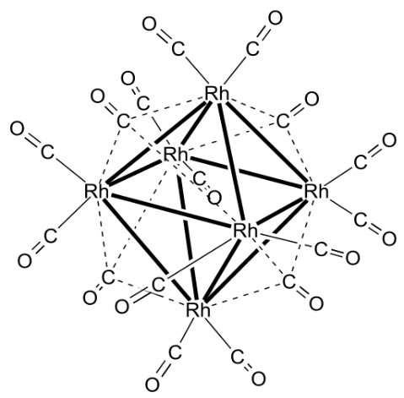
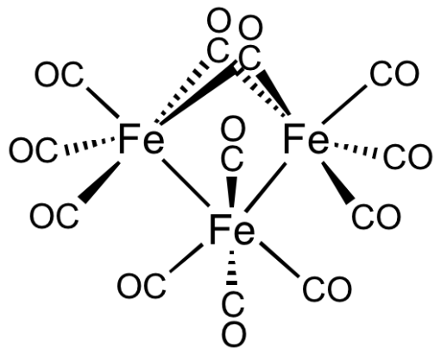
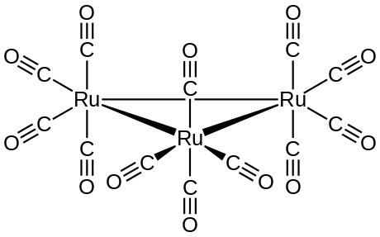
Введение
Кластеры переходных металлов
Кластеры переходных металлов способны проявлять специфические каталитические свойства благодаря многоцентровым взаимодействиям между молекулами субстратов и полиметаллическим остовом кластеров, а также широким возможностям варьирования состава и структуры самого кластерного ядра, его геометрии и лигандного окружения.

Slide 3
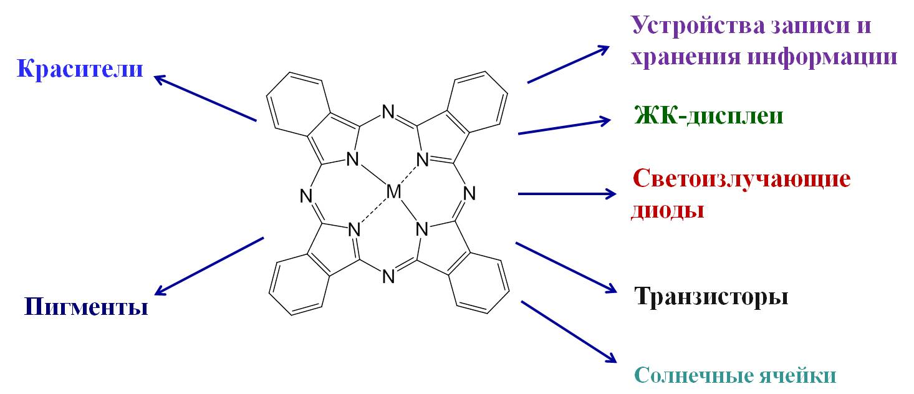
Фталоцианины
Фталоцианины – устойчивые π–сопряженные макроциклические лиганды, структурно родственные порфиринам. Они могут координировать с большинством металлов и различными заместителями могут быть переведены в различные производные.
Области применения фталоцианинов очень разнообразны:

Slide 4
Цель работы
Получение координационного комплекса фталоцианина олова с кластером рутения.
Для выполнения работы необходимо решить следующие задачи:
Разработать методику синтеза и получить координационный комплекс фталоцианина олова с кластером рутения.
Выделить монокристаллы полученного соединения.
Изучить оптические свойства комплекса.
Установить кристаллическую структуру полученного соединения.

Slide 5
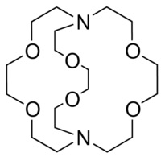
Синтез
1)Синтез комплекса {cryptand(Na⁺)}{Ru₃(CO)₁₁[Sn^{II}Pc(3-)]}^{•−}
Sn^{II}Pс + Crypt + NaFlu + Ru₃(CO)₁₂ =>
{cryptand(Na⁺)}{Ru₃(CO)₁₁[Sn^{II}Pc(3-)]}^{•−} + флуоренон
Crypt
NaFlu
Ru₃(CO)₁₂

Slide 6
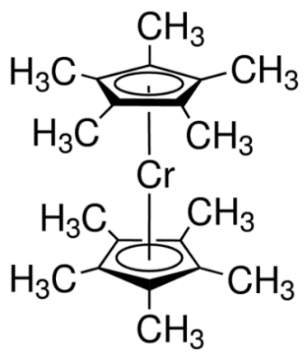
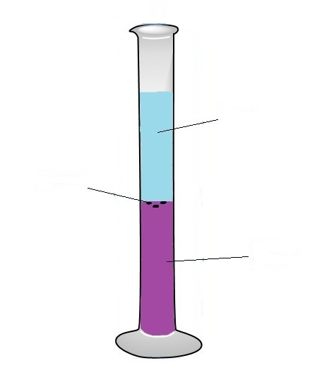
2) Синтез комплекса {Cp*₂Cr}⁺{Ru₃(CO)₁₁[Sn^{II}Pc(3-)]}^{•−} ∙С₆Н₄Сl₂
Cp*₂Cr + Ru₃(CO)₁₂ => (Cp*₂Cr⁺)₂(Ru₆(CO)₁₈)²⁻
Sn^{IV}Cl₂Pс + (Cp*₂Cr⁺)₂(Ru₆(CO)₁₈)²⁻ + С₆Н₄Сl₂ =>
{Cp*₂Cr}⁺{Ru₃(CO)₁₁[Sn^{II}Pc(3-)]}^{•−} ∙С₆Н₄Сl₂
Гексан
Кристаллы
Cp*₂Cr
Маточный раствор в
о-C₆H₄Cl₂
(Ru₆(CO)₁₈)²⁻

Slide 7
Анализ спектров
ИК-спектр SnPc и {cryptand(Na⁺)}{Ru₃(CO)₁₁[Sn^{II}Pc(3-)]}^{•−}

Slide 8
ИК-спектр SnPc и {Cp*₂Cr}⁺{Ru₃(CO)₁₁[Sn^{II}Pc(3-)]}^{•−} ∙С₆Н₄Сl₂

Slide 9
Электронный спектр SnPc и {cryptand(Na⁺)}{Ru₃(CO)₁₁[Sn^{II}Pc(3-)]}^{•−}

Slide 10
Электронный спектр SnPc и {Cp*₂Cr}⁺{Ru₃(CO)₁₁[Sn^{II}Pc(3-)]}^{•−} ∙С₆Н₄Сl₂

Slide 11
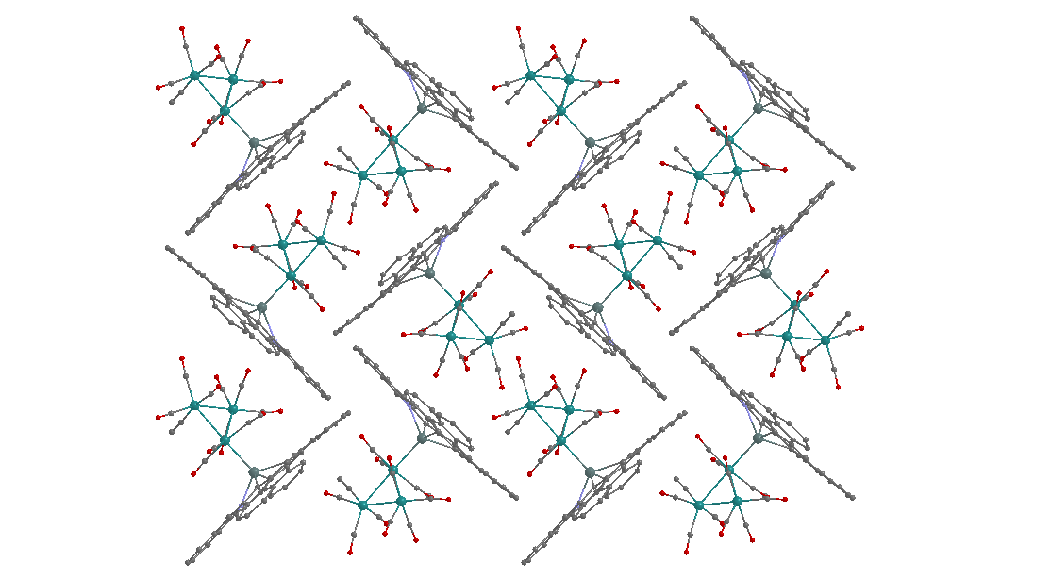
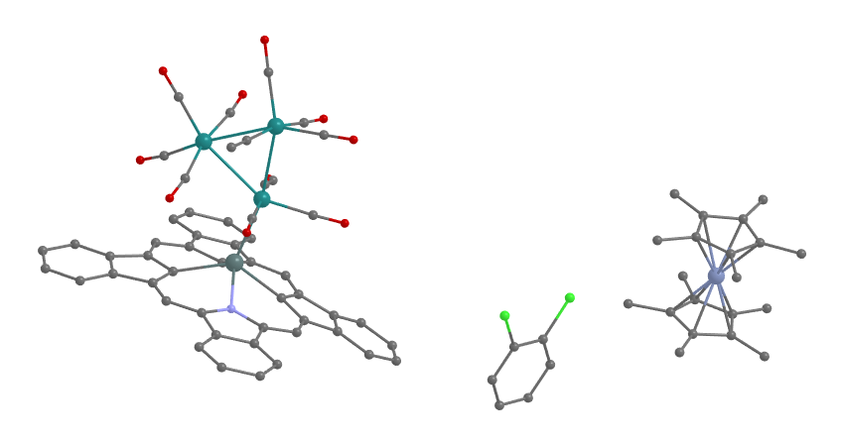
Кристаллическая структура
Анион-радикальная соль {Cp*₂Cr}⁺{Ru₃(CO)₁₁[Sn^{II}Pc(3-)]}^{•−} ∙С₆Н₄Сl₂

Slide 12
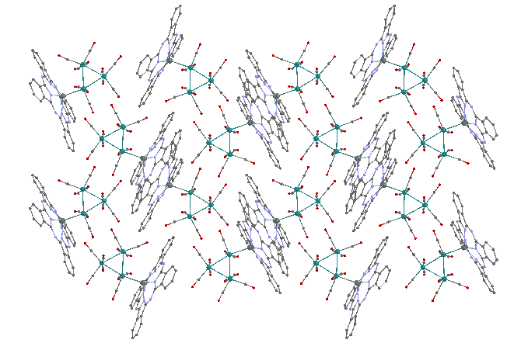
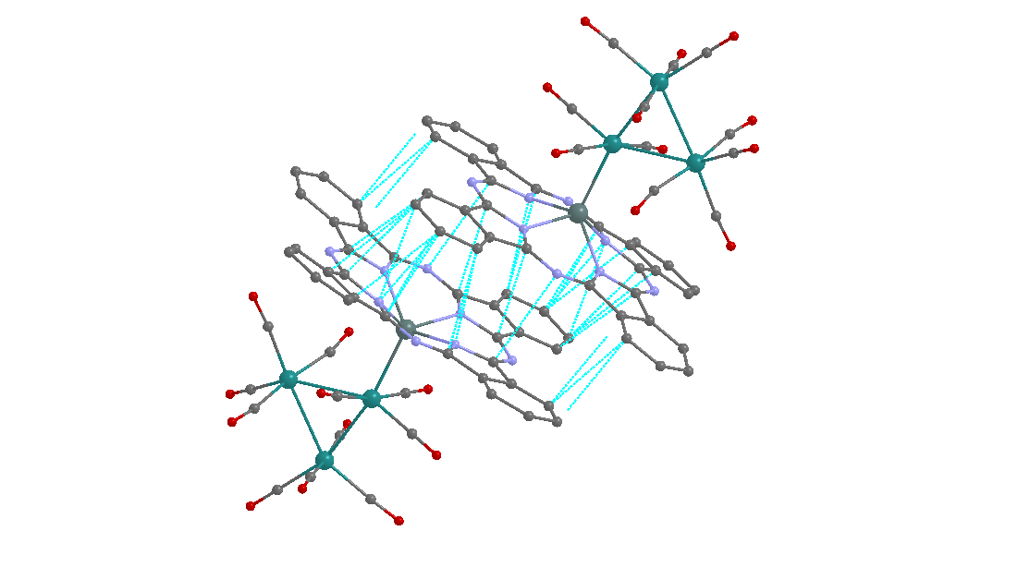
Анион-радикальная соль {cryptand(Na⁺)}{Ru₃(CO)₁₁[Sn^{II}Pc(3-)]}^{•−}

Slide 13
Выводы
Разработаны методики синтеза координационного комплекса фталоцианина олова с кластером рутения и получены его анион радикальные соли {cryptand(Na⁺)}{Ru₃(CO)₁₁[Sn^{II}Pc(3-)]}^{•−} и {Cp*₂Cr}⁺{Ru₃(CO)₁₁[Sn^{II}Pc(3-)]}^{•−} ∙С₆Н₄Сl₂.
Получены монокристаллы солей, пригодные для рентгеноструктурного анализа.
Полученные соединения полностью охарактеризованы методами ИК- и электронной спектроскопии.
Установлены кристаллические структуры полученных соединений. Показано, что в обоих случаях образовался анион-радикальный комплекс фталоцианина олова(II) с кластером Ru₃(CO)₁₁ посредством связи металл-металл, за счет отрыва одной СО-группы.

Slide 14
Спасибо за внимание!

